Slide 1
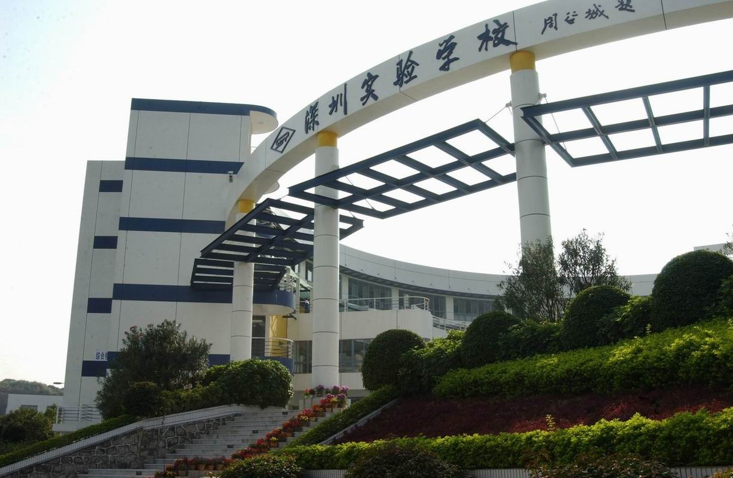
高二（567）
共 同 期 待
SZSY

Slide 2
亲爱的同学们：
转眼我们长大了，很快到了人生最重要的冲刺阶段，能实现自己承诺的日子有限，让我们韬光养晦，在高二快结束，准备进入高三这一段时间有计划地学习，整理归纳知识，高质量地完成各科作业，要想成功，贵在坚持，多一份努力，就多一份希望。
实验每个人都选择了向梦想挑战，
大家在学习和各种活动中付出辛勤劳动,
将集体智慧结晶，最后取得成功！

Slide 3

第1学段（12）
金卓涛 | 94
付天然 | 92
汤家铭 | 90
邵博文 | 87
徐志乐 | 87
黄景炫 | 86
曾文欣 | 85
范佳瀚 | 83
李培雄 | 81
林咏琪 | 80
黄乐恒 | 80
张梓睿 | 80
第2学段（17）
邓佳 | 95
金卓涛 | 95
薛颖 | 91
曾文欣 | 91
李培雄 | 90
许可 | 90
黄景炫 | 89
汤家铭 | 89
罗凌梓 | 88
韩霄 | 88
付天然 | 86
刘涛 | 86
范佳瀚 | 85
管天尧 | 85
邵博文 | 85
张梓睿 | 84
钟彤卓 | 83
特别表扬
参加化学竞赛同学：
金卓涛（一等奖）
管天尧（二等奖）
曾文欣（二等奖）
韩 霄 刘 涛
特别表扬课代表管天尧积极收交作业，工作认真负责！

Slide 4



荣获科技节一等奖！

Slide 5

如果自己生活的那么苟且，哪有诗和远方？
所以要调整好心态，时常保持愉快的心情，多立小目标，小目标易实现，每一个实现都能带来愉悦的满足感，，多用行动体现爱，爱父母、爱老师、爱同学……
赢
表达能力
危机意识
时间观念
平常心态
知识与财富
致奋斗中的同学们，
共同努力，做人生赢家！

Slide 6

第1学段（14）
杨心颖 | 93
郑可歆 | 90
赵小雅 | 88
张雅莉 | 87
谭思元 | 87
吴轩彬 | 87
张展宜 | 86
邓舒轶 | 83
喻智睿 | 83
王晓涵 | 82
程嘉毅 | 81
郝韵 | 81
郑泽康 | 81
杨泽鑫 | 80
第2学段 （21）
张雅莉 | 96
谭思元 | 96
楼楼 | 93
王晓涵 | 93
吴轩彬 | 91
张展宜 | 91
龚旭涵 | 90
杨心颖 | 90
邓舒轶 | 89
程嘉毅 | 89
赵小雅 | 88
胡雨迪 | 86
郑可歆 | 86
张祺悦 | 82
张溢恒 | 82
陈治恒 | 82
叶海伦 | 81
黄海东 | 81
杨泽鑫 | 81
宋明学 | 80
郑泽康 | 80
特别表扬
参加化学竞赛同学：
谭思元（一等奖）杨心颖（一等奖）
张雅莉（二等奖）
邓舒轶（二等奖）
吴轩彬
特别表扬课代表
谭思元张溢恒
积极收交作业，工作认真负责，带领全班越战越勇，取得优异成绩！

Slide 7



荣获科技节二等奖！

Slide 8
如果自己生活的那么苟且，哪有诗和远方？
所以要调整好心态，时常保持愉快的心情，多立小目标，小目标易实现，每一个实现都能带来愉悦的满足感，，多用行动体现爱，爱父母、爱老师、爱同学……
赢
表达能力
危机意识
时间观念
平常心态
知识与财富
致奋斗中的同学们，
共同努力，做人生赢家！

Slide 9

第1学段（13）
金瑞 | 91
邵扬洋 | 85
陈斯淇 | 84
黄泳全 | 84
夏亦憧 | 83
赵盛豪 | 83
柯任之 | 81
常湘漪 | 80
吴雨霓 | 79
马颢芸 | 78
张慧璇 | 78
孟瑞淳 | 78
岳旻祺 | 78
第2学段（16）
钟嘉阳 | 98
邵扬洋 | 95
金瑞 | 93
黄泳全 | 92
利启梵 | 90
晏易茂 | 90
马颢芸 | 88
吴雨霓 | 88
李天曦 | 88
夏亦憧 | 88
常湘漪 | 86
谢安然 | 85
李圳一 | 85
岳旻祺 | 82
魏志浩 | 81
李靖宇 | 80
特别表扬
参加化学竞赛：
金 瑞
钟嘉阳
夏亦憧
利启梵
黄泳全
特别表扬课代表金 瑞 赵盛豪积极收交作业，工作认真负责！

Slide 10



口吞烈火
主演: 高二（7）
利启梵 齐楚瑶 魏志浩
马颢芸 金 瑞 赵盛豪
荣获科技节二等奖！

Slide 11
如果自己生活的那么苟且，哪有诗和远方？
所以要调整好心态，时常保持愉快的心情，多立小目标，小目标易实现，每一个实现都能带来愉悦的满足感，，多用行动体现爱，爱父母、爱老师、爱同学……
赢
表达能力
危机意识
时间观念
平常心态
知识与财富
致奋斗中的同学们，
共同努力，做人生赢家！

Slide 12

实验每个人都选择了向梦想挑战，
大家在学习和各种活动中付出辛勤劳动,
将集体智慧结晶，最后取得成功！

Slide 13
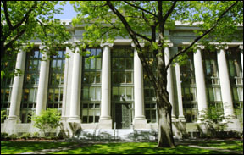
美国哈佛大学

Slide 14
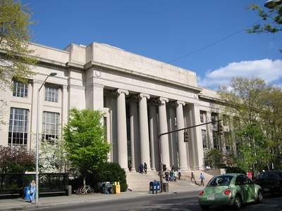
麻 省 理 工 大 学

Slide 15
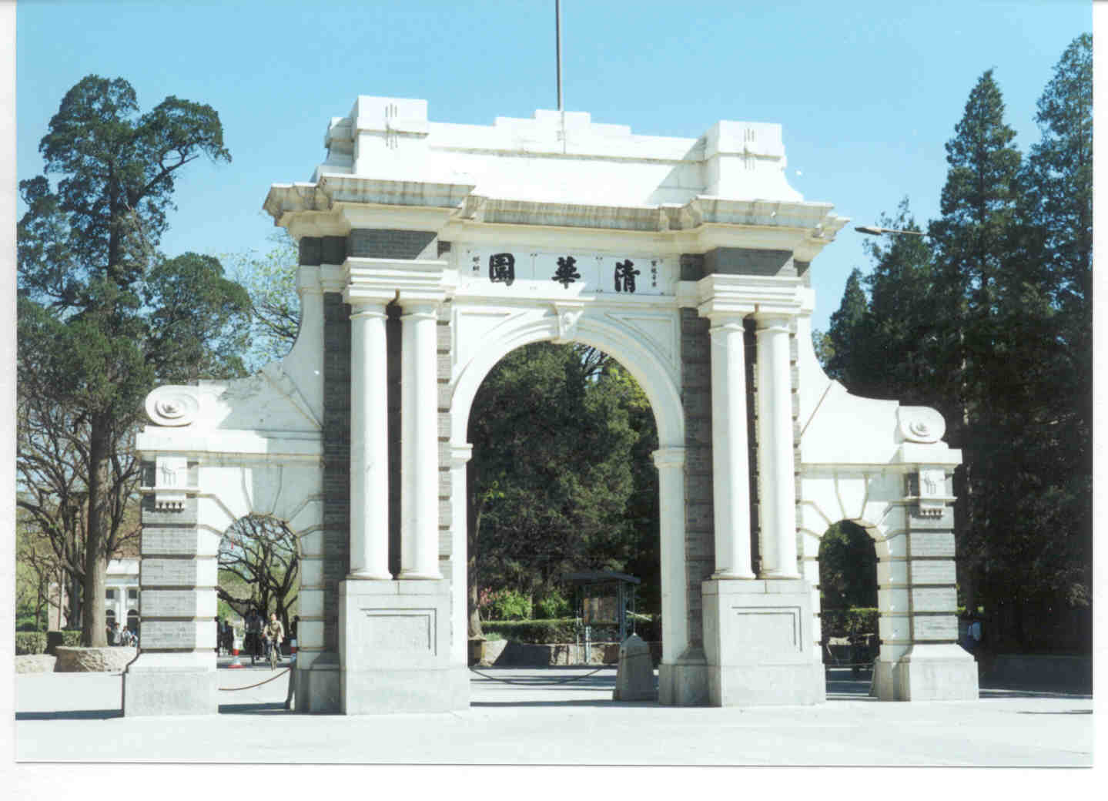
清华大学 ——杰出工程师的摇篮

Slide 16
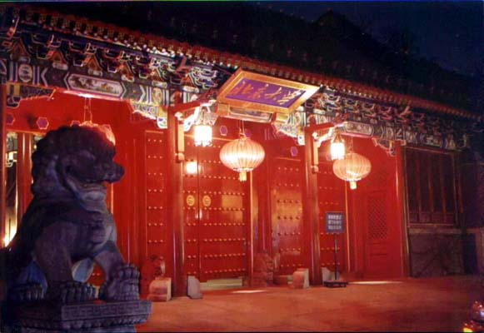
北大 —— 最具偶像价值的大学

Slide 17
亲爱的高二（567）同学及爸爸妈妈们：
转眼我们长大了，很快到了人生最重要的冲刺阶段，能实现自己承诺的日子有限，让我们韬光养晦，在高二快结束，准备进入高三这一段时间有计划地学习，整理归纳知识，高质量地完成各科作业，要想成功，贵在坚持，多一份努力，就多一份希望。
让我们提早知道：
女孩子吸引人的首先是容貌与身材，
但性格与智慧是一辈子吸引人的东西；
男孩子最重要的是才华与责任心，女孩子们对男孩们的才华与责任心的看重远高过男孩的帅度；
纯洁的友情，真心付出一定有回报，
爱情是自私的，又很脆弱，过早体验，劳神分心，可能还会带来伤害，让我们控制好情感，把彼此的好感悄悄地藏在心底，让高中生活的每一天都简单快乐，一年后，大家为美好前程各奔东西，还能在一起是一种奢望，所以，我们一起珍惜当下吧......

